Slide 1
Inhalt
Allgemeines
Geschichte
UHF
KW
Ausblick

Slide 2
Inhalt
Allgemeines
Geschichte
UHF
KW
Ausblick

Slide 3
Allgemeines
Drei Fragen die Funkamateure schon seit Jahrzehnten beschäftigen
1. Wie kommt die HF in die Luft ?
Antenne
2. Wie geht der Durst weg ?
Bier
3. Was hat das eine mit dem anderen zu tun ?
Bierdosenantennen

Slide 4
Inhalt
Allgemeines
Geschichte
UHF
KW
Ausblick

Slide 5
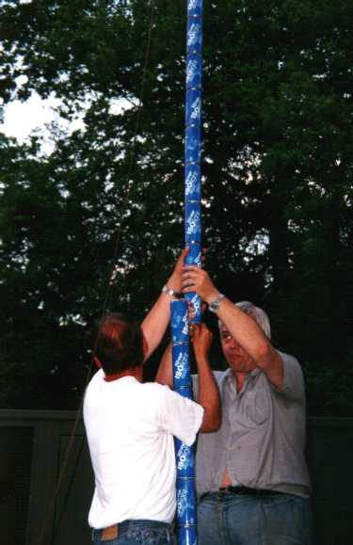
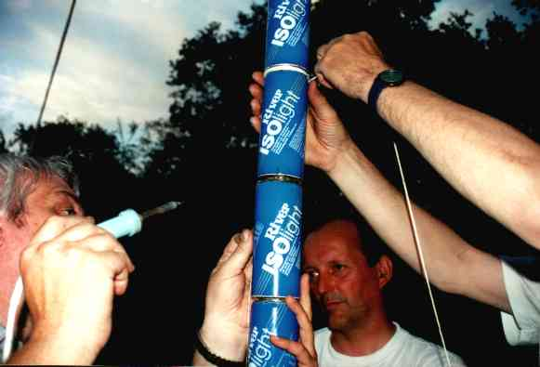
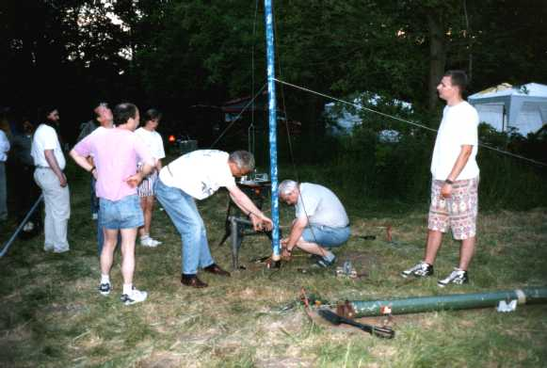
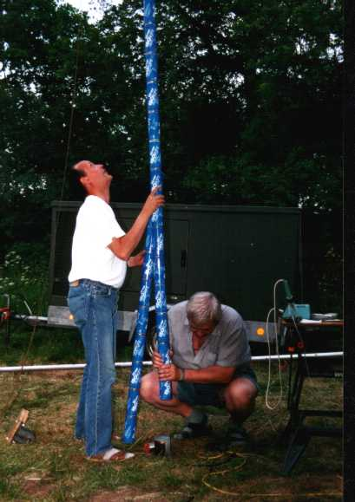
Geschichte
20m hoher Strahler für eine Groundplane aus Getränkedosen zusammen gelötet
Fieldday 1997

Slide 6
Inhalt
Allgemeines
Geschichte
UHF
KW
Ausblick

Slide 7
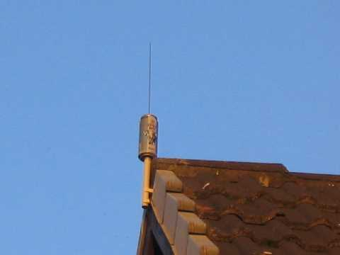
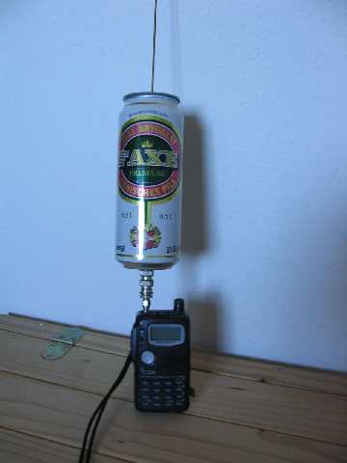
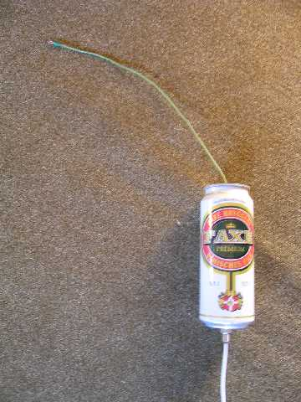
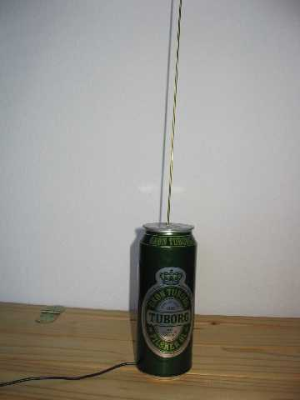
UHF
430 MHz J-Antenne aus 0,5l Bierdosen in verschiedenen Bauformen

Slide 8
Inhalt
Allgemeines
Geschichte
UHF
KW
Ausblick

Slide 9
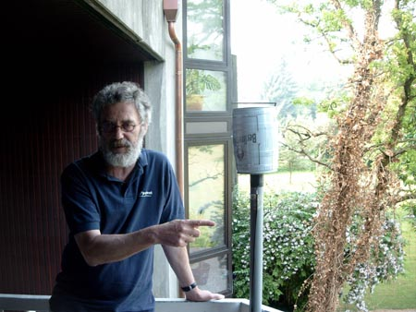
KW
DL2FI und die „Berliner Keule“

Slide 10
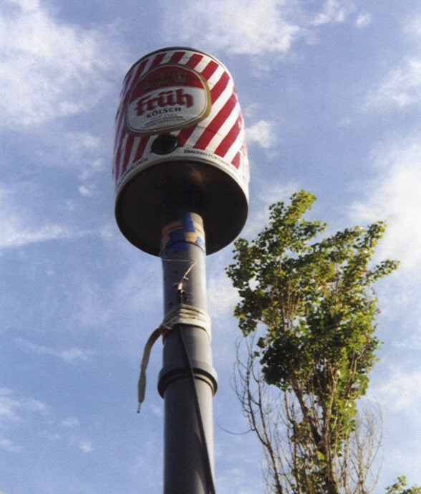
KW
Die „Kölsch“-Version

Slide 11
KW
Schon in den 70'er Jahren ist dieses Prinzip der sehr verkürzten Antennen bekannt. Prof. Friedrich Landstorfer und Prof. Hans Heinrich Meinke haben in ihrem Referat mit der Überschrift "Ein neues Ersatzschaltbild für die Impedanz kurzer Strahler" in der "Nachrichtentechnischen Zeitschrift Nr. 26, Heft 11 von 1973" die Wirkungsweise sehr kurzer Antennen beschrieben.
Man hat festgestellt, wenn der Strahler sehr kurz in der Länge und gross im Durchmesser gestaltet wird, dann kann sich auf dem Strahler der Antennenstrom nicht ausbreiten. Wir können davon ausgehen, dass sich eine grosse Kapazität gegen die Erde und das Universum aufbaut, die sich sehr leicht berechnen lässt, denn man hat in vielen Versuchenreihen eine Kurve gezeichnet, aus der sich ableiten läßt, dass sich die Kapazität des Strahler fast linear zur Fläche des Strahler verhält.
Nun war es ein Leichtes über die Formel mx+b die Kapazität des Strahler zu berechnen und somit auch die Reiheninduktivität nach der Thomsonsche Schwingungsformel für eine bestimmte Resonanzfrequenz zu berechnen.

Slide 12
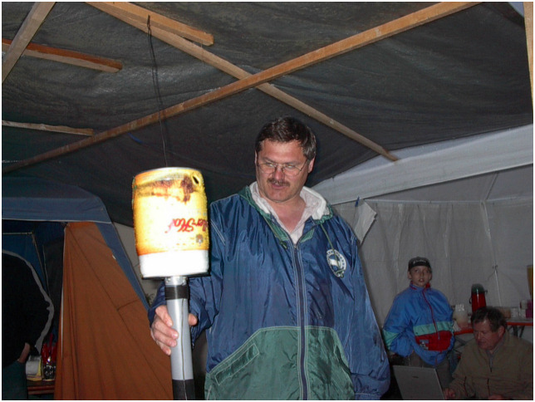
KW
DG8GAA

Slide 13
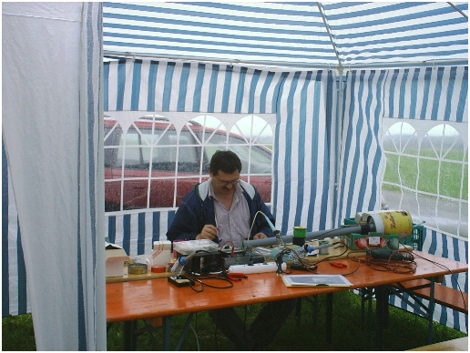
KW
DG8GAA beim abgleichen

Slide 14
KW
Und hier das Prinzip:
Ein Viertelwellenstrahler kann durch Dachkapazitäten virtuell verlängert werden. Dadurch ist es möglich, die physische Länge zu kürzen. Mehr Dachkapazität - immer kürzerer Strahler bis der Strahler nur noch aus der Dachkapazität besteht. Diese Kapazität in Verbindung mit einer Spule in Reihe wird nach der Thomsonschen Schwingungsformel in Resonanz der Empfangs/Sendefrequenz gebracht, bildet einen Saugkreis und transformiert den Sendestrom in eine sehr, sehr hohe HF-Spannungswolke, die ihre Ladung bei 3/4 Lambda des HF-Stromes an der Spule zur Erde und zum Universum abgibt (siehe physikalische Betrachtung von Alexander DL6UQ im QRP-Report 04-2003 sowie in der CQ-DL-Sonderausgabe "Antennen" von 2004).

Slide 15
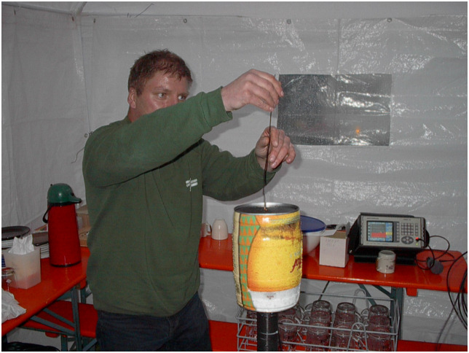
KW
DL2GTS

Slide 16
KW
Folgende Physik steckt dahinter (einfach erläutert):
Wenn der HF-Strom an der Spule sein Maximum erreicht hat beginnt sich der Strahler aufzuladen. (nach Lambda/4). Die gesamte Ladung (eine sehr hohe Spannung ) wird auf den kurzen Strahler geschoben (bis Lambda/2). Geht nun der HF-Strom ins negative (3 Lambda/4) will sich die Ladespannung vom Strahler in Richtung des Erzeugers (TRX) wieder entladen. Aufgrund der Trägheit der Elektronen zerreisst das Spannungsfeld, und die Elektronen werden fast stromlos gegen Erde (Aussenleiter des kapazitiven Gegengewichtes und Umfeld) sowie gegen das Universum entladen (bei Lambda Speisestrom). Die dabei entstandenen Spannungsfelder und deren Elektronen schreiten mit Lichtgeschwindigkeit fort und ermöglichen die Übertragung der Funkwellen. Dieser Vorgang wird mit der Sendefrequenz wiederholt. Ein geringer Teil der Elektronen wird durch das Kabel zurückgeführt und an der Mantelwellensperre geblockt. Das Kabel hat dabei für die Abstrahlung der HF keine Bedeutung. Bei optimalem Abgleich der Antennenresonanz sollte das Kabel nur wenig strahlen !

Slide 17
KW
Dieses erreicht man, indem eine Koaxleitung (RG-58) mit bestimmter Länge zwischen Mantelwellensperre und Antenne geschaltet wird. Am Ende der Zuleitung wir jetzt die sogenannte "HF-Bremse" oder Mantelwellensperre (MWS) angeschlossen (siehe Rothammel 10. Auflage, Seite 123) .
Dafür nehme man einen Amedon-Ferrit-Ringkern z.B. FT-140-43 mit einem Innendurchmesser der so gross ist, dass etwa 12-13 Windungen RG 58 um den Ring gewickelt werden können (aussen etwa 35-40 mm, innen etwa 20 mm). Nach der MWS kann die Zuleitung zum TRX unbestimmt lang sein. Bitte das Kabel zum TRX nicht zu kurz wählen (ca.6-10m). Bis 150 Watt geht das ohne Probleme - nur eine leichte Erwärmung der MWS ist feststellbar.

Slide 18
KW
Der Bau einer eigenen
KW Bierdosenantenne

Slide 19
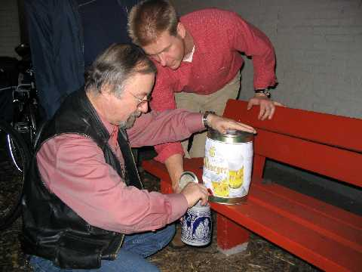
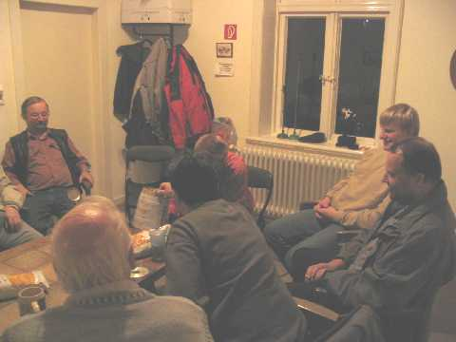
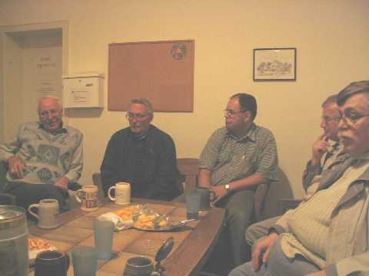
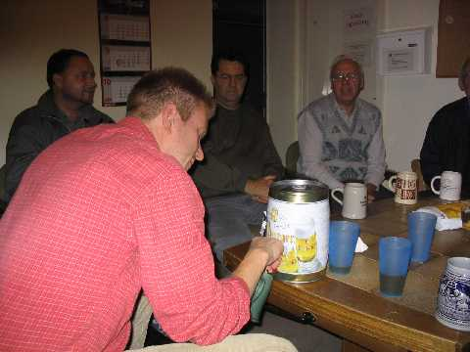
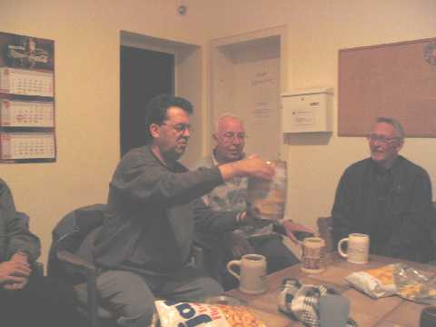
KW
Vorbereitung

Slide 20
KW
Material:
1 Fass = Kondensator
50mm Abwasserrohr = Halterung und Spulenkörper
1mm CuL etwa 28Wdh - dicht gewickelt = Spule
Ferritkern FT140-43 = Mantelwellensperre
10m RG58 Koaxkabel

Slide 21
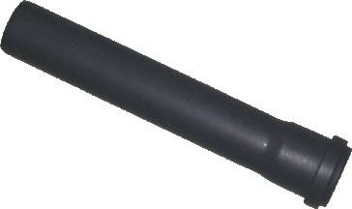

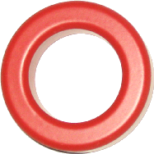
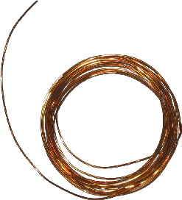
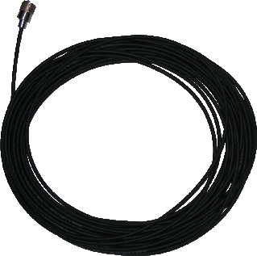
KW
Ferritkern FT140-43
50mm Abwasserrohr
5 l Partyfass
1mm CuL
RG58 Koaxkabel
Material

Slide 22
KW
In der Mitte des Fassbodens einen 50 mm Kreis anzeichnen. Dann den Umfang des Kreises in 6 Segmente teilen. Nun am Umfang des Kreises in jedes zweite Segment mit einem Nagel eine Lochreihe reinstanzen , so dass 3 Schlitze entstehen. Dazu passend muss das Rohrende ca. 2 cm tief auch in 6 Segmente geschlitzt werden. Dann wird am Rohr jedes zweite Segment entfernt. Nun das Rohr in die Schlitze des Fasses reinpressen. Der innen liegende Grat der 'genagelten' Löcher schneidet sich fest in das Plastik.
Der CuL Draht wir an einem Ende sorgfältig abisoliert und mittels Lötöse und Blechtreibschraube mit dem Faßboden, nahe am Abwasserrohr verbunden. Es folgen etwa 20 Windungen dicht an dicht auf das Abwasserrohr, die anschließend straff mit elastischem Isolierband umwickelt werden.
Auf einen Ferritkern FT140-43 werden 11 Windungen RG58 aufgewickelt. Direkt vom Ringkern aus werden 8,22 Meter abgemessen. An diesem Ende die Abschirmung des Kabels etwa 2cm zurückschlagen und die Seele mit dem Ende der Spule verlöten. An das andere Ende des Kabels, das beliebig lang sein darf, wird ein Koax Stecker angelötet.

Slide 23
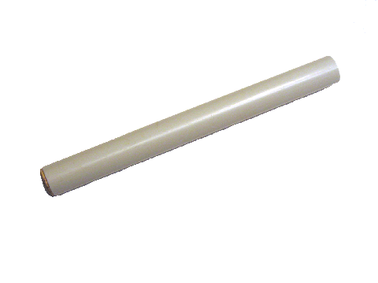
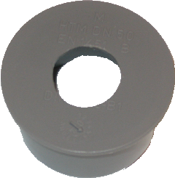
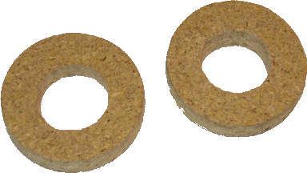
KW
Adapter für Spieth-Mast

Slide 24
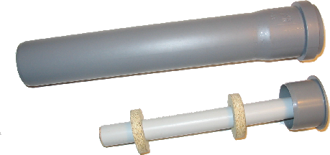
KW
Adapter für Spieth-Mast

Slide 25
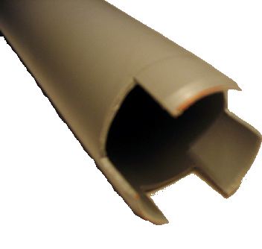
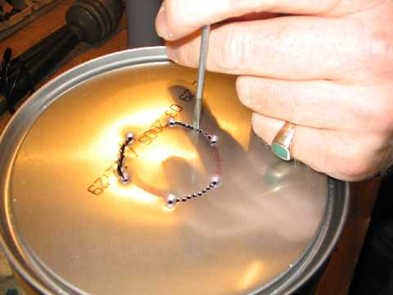
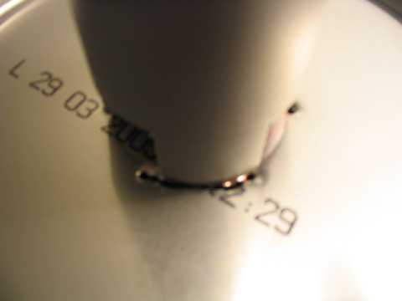
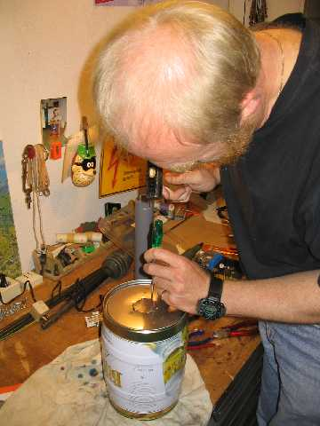
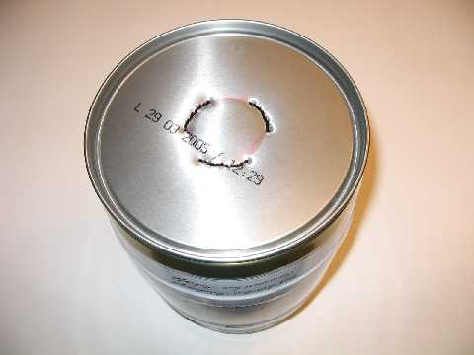
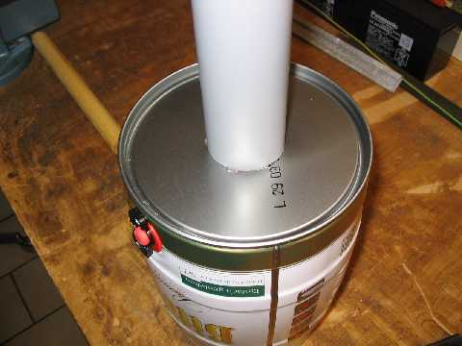
KW
Aufbau

Slide 26
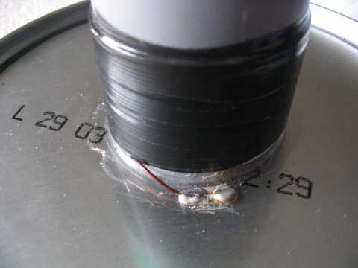
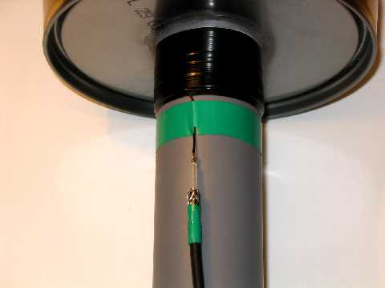
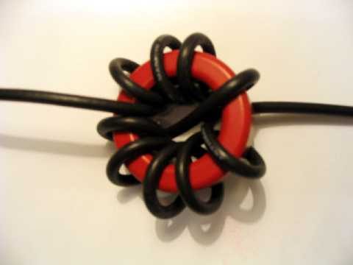
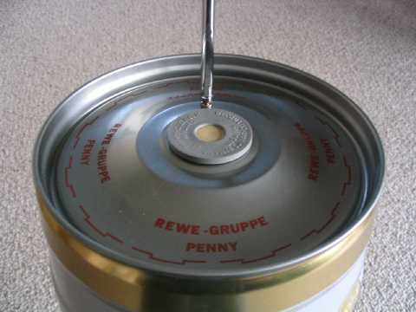
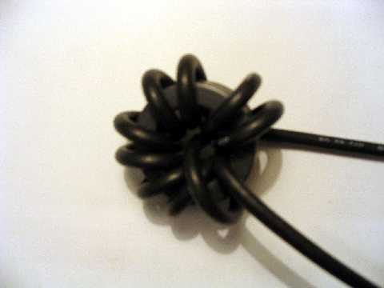
KW
Aufbau

Slide 27
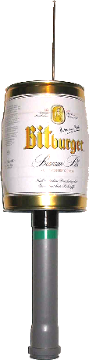
KW
Zwischen VOLL und LEER

Slide 28
KW
Das Fäßchen nun möglichst frei aufstellen, und die Resonanzfrequenz feststellen. Sie wird irgendwo zwischen 7 und 6 MHz liegen, ein Zeichen, dass die Spule noch zu viel Induktivität hat. Den Draht der Spule unter wiederholtem Nachmessen vorsichtig unter dem Isolierband hervorziehen, bis die Resonanz in die Nähe von 7,05 MHz kommt. Zwischendurch den überflüssigen Draht mal abschneiden und die Seele des Koaxkabels neu anlöten.
Das Koaxkabel auf dem Abwasserrohr mit Isolierband festlegen.
Feinabgleich:
Zum Feinabgleich bei veränderten Umweltverhältnissen kann am oberen Ende des Fasses eine kleine Stabantenne angeschraubt werden (meine ist 25cm lang). Es soll auch ein Fetzen Alufolie reichen.

Slide 29
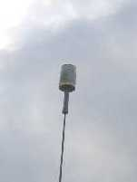
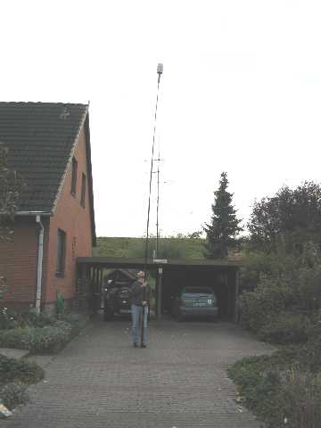
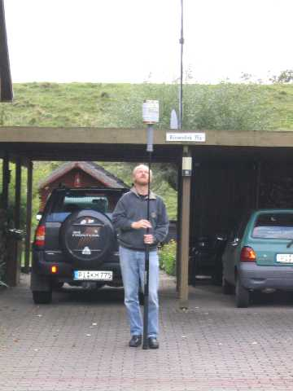
KW
erster Test

Slide 30
Inhalt
Allgemeines
Geschichte
UHF
KW
Ausblick

Slide 31
Ausblick
Bierdose
Bierfass
Bierlaster
Bieranhänger
Brauereikessel
...
es gibt noch weitere unentdeckte Dimensionen für den Antennenbau ...

Slide 32
Ende
QRT

